Slide 1
Поширення заліза в природі
Підготував:
учень 9 класу
Ліфанов В.

Slide 2
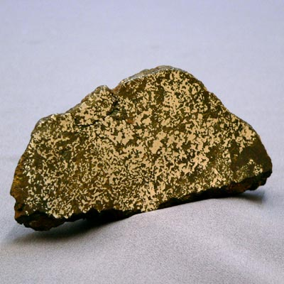
Залізо самородне рідко зустрічається в природі, головним чином в мінералах феррі, аваруит і метеоритах (т.зв. метеоритне залізо, яке містить більше 90% Fe).

Slide 3
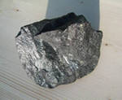
В сполуках з киснем та іншими елементами широко поширене в складі багатьох мінералів і руд.

Slide 4
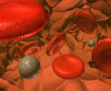
В організмі здорової людини постійно присутній 4-5 грамів заліза. Приблизно 70% цієї кількості потрібно для насичення гемоглобіну, запаковану в еритроцитах, 5-10% заліза припадає на міоглобін, який бере участь у передачі кисню і вуглекислого газу в м'язах, 20-25% перебувають у резерві, переважно в печінці.

Slide 5
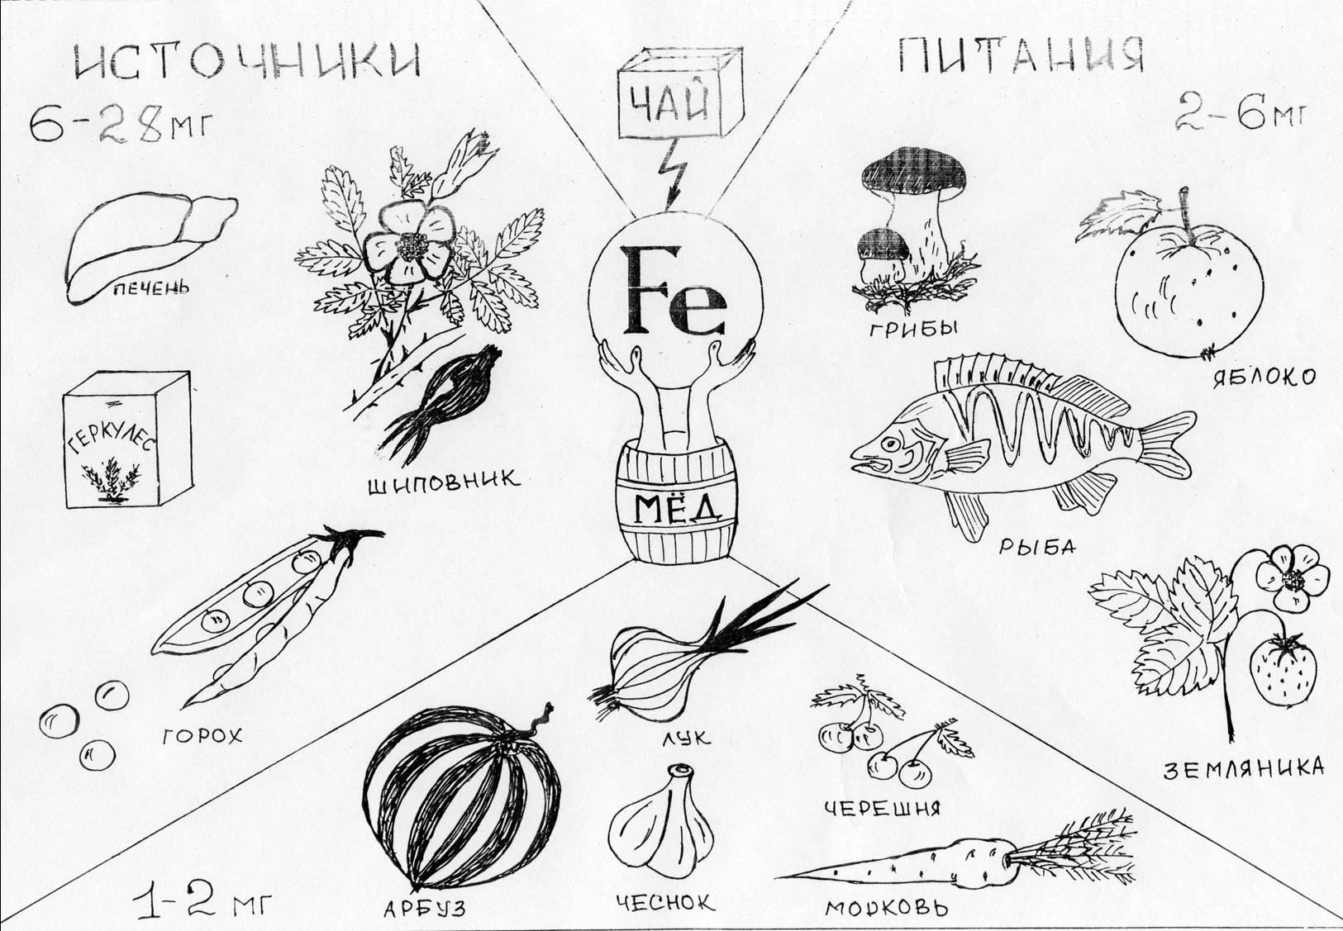
ё

